Slide 1

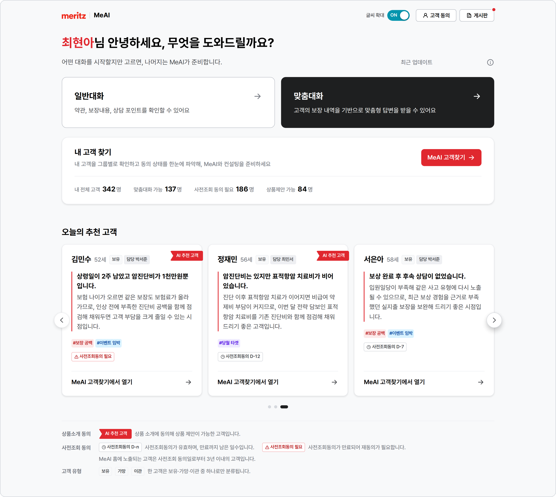
메리츠화재
MeAI 홈
사용 안내
찾는 영업에서
찾아가는 영업으로
나만의 영업비서, “MeAI 홈” OPEN
영업가족 편
세일즈혁신TF
MeAI 홈 사용 안내 · 세일즈혁신TF
1

Slide 2

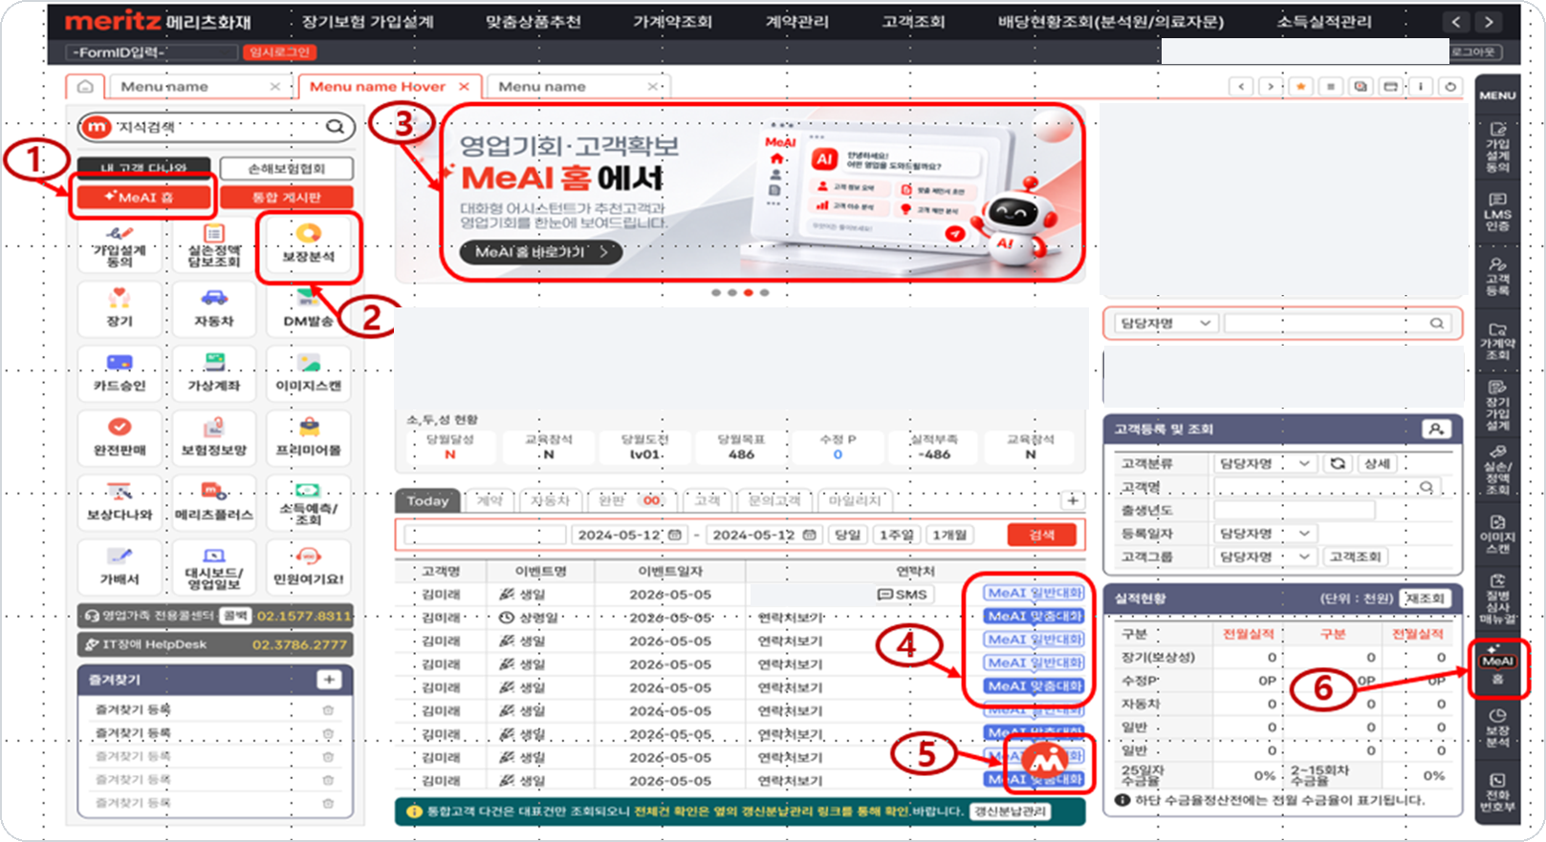
1 · 들어가기
영업포탈에서 MeAI로 들어오면 MeAI 홈이 가장 먼저 열림
새로 생긴 문 ③④⑤는 권한과 상관없이 누구나 사용 가능
3
중앙 롤링배너
[MeAI 홈 바로가기]
4
CRM 리스트
고객 목록의 [MeAI 일반대화] [MeAI 맞춤대화]
생일·상령일 목록에서 바로 시작
5
떠 있는 MeAI 버튼
목록 위 둥근 버튼
함께 알아 두기 ①②⑥은 기존 메뉴(사용권한 필요). 휴대폰은 앱 홈 → 보장분석 → MeAI 순서. 어느 화면에서든 왼쪽 위 [MeAI 홈]을 누르면 처음으로.
MeAI 홈 사용 안내 · 세일즈혁신TF
2

Slide 3
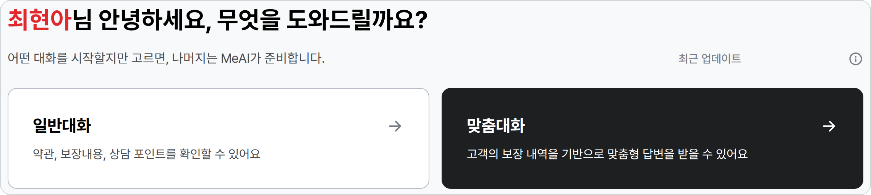
2 · 쓰는 법
찾기 · 고르기 · 묻기 · 연락하기
매일 아침 MeAI 홈에서 시작
1
찾기
2
고르기
3
묻기
4
연락하기
오늘의 추천 고객
[MeAI 고객찾기에서 열기]
추천 질문 누르기
카드 문장 + 요약 리포트
이름 아래 굵은 한 문장이
연락할 이유
상황을 보고
연락할 고객 선택
질문이 채워진 채로 열려
전송만 누르면 됨
카드 문장을 내 말로 풀어
첫 말로 연락
기억할 것 카드 문장은 고객에게 첫 말, 추천 질문은 MeAI에게 첫 질문
MeAI 홈 사용 안내 · 세일즈혁신TF
3

Slide 4
3 · 알아 둘 것
추천 고객과 사전조회 동의
맞춤대화는 보장 내역을 읽기 때문에 동의가 먼저
오늘의 추천 고객
사전조회 동의
9명
사전조회동의 D-n
3명 × 3세트, 화살표로 넘김
바로 [이 고객으로 맞춤대화 시작]
이유 한 문장
사전조회동의 필요
왜 지금 이 고객인지 카드에 표시
[사전조회동의 요청하기] → 알림톡 → 15분 안팎 반영
매일 밤 계산
다음 날 MeAI 홈에 반영
맞춤대화 가능 동의일부터 90일
MeAI 홈 노출 동의일로부터 3년 이내
직접 골라도 됨
추천은 지시가 아니라 이유가 있는 고객
MeAI 홈 사용 안내 · 세일즈혁신TF
4

Slide 5
4 · 꼭 지켜 주세요
MeAI를 쓸 때 지킬 것 네 가지
자세한 사용법은 MeAI 활용 가이드북(영업가족 편)을 참고
1
개인정보 넣지 않기
2
답변은 검증 후 사용
이름·연락처·주소·주민번호는 질문에도 메모에도 넣지 않음
숫자·약관 근거를 직접 확인한 뒤 사용
3
동의 없으면 보지 않기
4
자료 외부 반출 금지
동의가 없거나 철회된 고객은 우회하지 않고 동의부터
MeAI 답변·화면 캡처·가이드북은 외부에 제공·배포·게시 금지
문의 세일즈혁신TF
화면 속 고객 이름·숫자는 모두 예시
MeAI 홈 사용 안내 · 세일즈혁신TF
5

